Slide 1

第2章
物理层

Slide 2
2.1
物理层概述
2.2
物理层下面的传输媒体
2.3
传输方式
2.4
编码与调制
2.5
信道的极限容量
2.6
信道复用技术

Slide 3
2.1 物理层概述
01
物理层要实现的功能
02
物理层接口特性

Slide 4
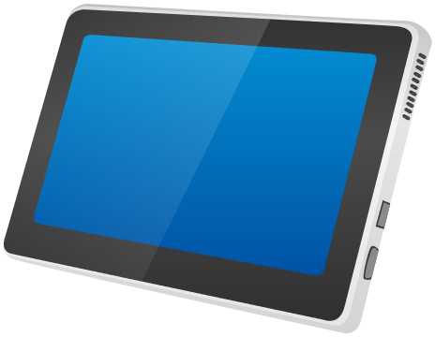



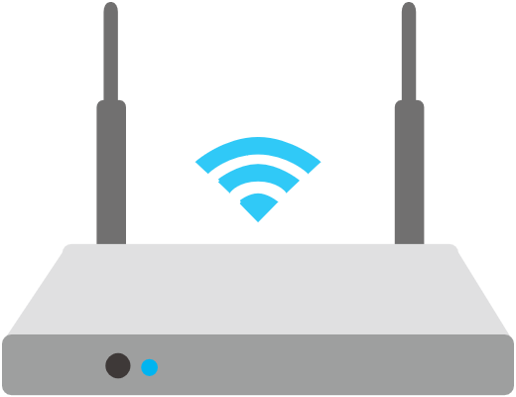
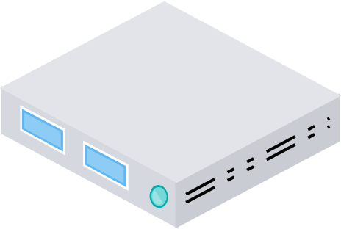



01
物理层要实现的功能
无线路由器
以太网
交换机

Slide 5
01
物理层要实现的功能
无线信道
光纤
双绞线
双绞线
无线路由器
以太网
交换机

Slide 6
01
物理层要实现的功能
各种传输媒体

Slide 7
01
物理层要实现的功能
001010101000001010101010101010101010100000010101010101

Slide 8
01
物理层要实现的功能
原理参考模型
原理参考模型
应用层
应用层
运输层
数据链路层“看不见”（也无需看见）物理层究竟使用的是什么方法来传输比特流。
数据链路层只管“享受”物理层提供的比特流传输服务即可。
运输层
网络层
网络层
数据链路层
数据链路层
服务
物理层
“透明”传输比特流
物理层
服务
001010101000001010101010101010101010100000010101010101

Slide 9
02
物理层接口特性
机械特性
电气特性
功能特性
过程特性

Slide 10
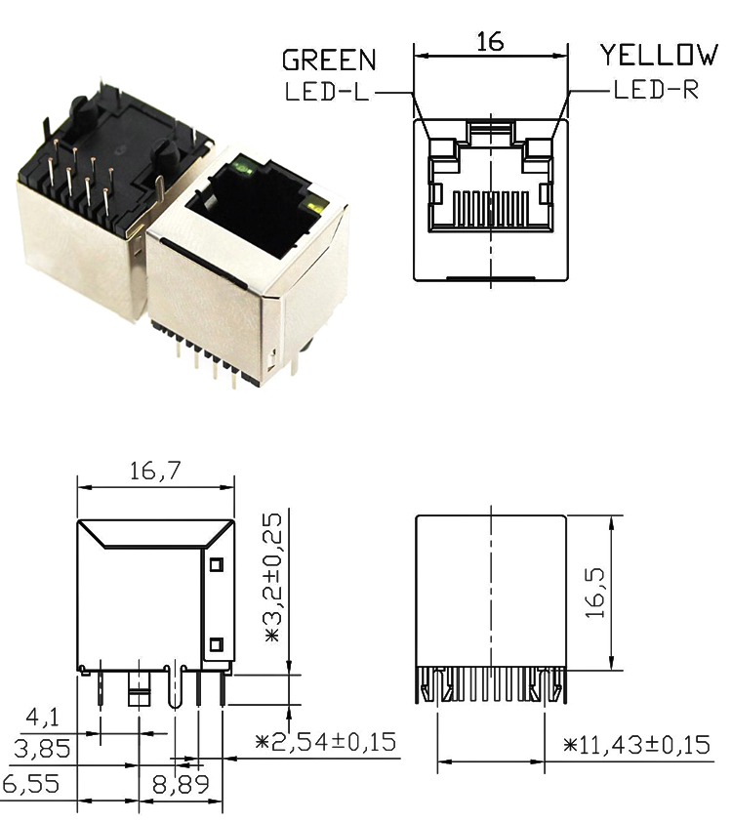
02
物理层接口特性
机械特性
电气特性
形状和尺寸
引脚数目和排列
固定和锁定装置
功能特性
过程特性
RJ45插座的机械特性

Slide 11
02
物理层接口特性
机械特性
电气特性
100BASE-T快速以太网的电气特性
发送引脚（TX）上的V_{OUT+}：950mV ~ 1050mV
发送引脚（TX）上的V_{OUT-}：-1050mV ~ -950mV
形状和尺寸
信号电压的范围
引脚数目和排列
阻抗匹配的情况
使用5类无屏蔽双绞线UTP，在100MHz频率下的特性阻抗为100Ω
固定和锁定装置
传输速率
最大传输速率为100Mb/s
距离限制
单段最大长度为100m
功能特性
过程特性

Slide 12
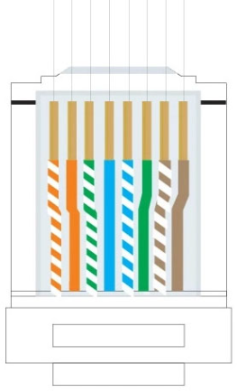
02
物理层接口特性
机械特性
电气特性
❶
❷
❸
❹
❺
❻
❼
❽
引脚序号 | 引脚名称 | 描述
1 | TX+ | 数据发送
2 | TX- | 数据发送
3 | RX+ | 数据接收
4 | n/c | 不连接
5 | n/c | 不连接
6 | RX- | 数据接收
7 | n/c | 不连接
8 | n/c | 不连接
形状和尺寸
信号电压的范围
引脚数目和排列
阻抗匹配的情况
固定和锁定装置
传输速率
距离限制
功能特性
过程特性
规定接口电缆的各条信号线的作用
T568B标准

Slide 13
02
物理层接口特性
机械特性
电气特性
【2012年 题34】在物理层接口特性中，用于描述完
成每种功能的事件发生顺序的是（ ）。
C
形状和尺寸
信号电压的范围
A. 机械特性
B. 功能特性
引脚数目和排列
阻抗匹配的情况
C. 过程特性
D. 电气特性
固定和锁定装置
传输速率
距离限制
【2018年 题34】下列选项中，不属于物理层接口规范
定义范畴的是（ ）。
功能特性
过程特性
C
A. 接口形状
物理层接口 机械特性
规定接口电缆的各条信号线的作用
规定在信号线上传输比特流的一组操作过程，包括各信号间的时序关系
B. 引脚功能
物理层接口 功能特性
数据链路层
C. 物理地址
硬件地址或MAC地址
D. 信号电平
物理层接口 电气特性

Slide 14
2.2 物理层下面的传输媒体
01
传输媒体的分类
02
导向型传输媒体
03
非导向型传输媒体

Slide 15
01
传输媒体的分类
传输媒体是计算机网络设备之间的物理通路，也称为传输介质或传输媒介。
传输媒体并不包含在计算机网络体系结构中。
原理体系结构
应用层
运输层
网络层
数据链路层
物理层
传输媒体

Slide 16
01
传输媒体的分类
传输媒体是计算机网络设备之间的物理通路，也称为传输介质或传输媒介。
传输媒体并不包含在计算机网络体系结构中。
同轴电缆
导向型传输媒体
（固体媒体）
双绞线
光纤
传输媒体
无线电波
微波
非导向型传输媒体
（自由空间）
红外线
大气激光
可见光

Slide 17
02
导向型传输媒体
同轴电缆
双绞线
光纤

Slide 18


02
导向型传输媒体
同轴电缆
同轴电缆
双绞线
光纤
外部保护层
绝缘层
同轴电缆价格较贵且布线不够灵活和方便。随着技术的发展和集线器的出现，在局域网领域基本上都采用双绞线作为传输媒体。
内导体
屏蔽层
横切面
基带同轴电缆（50Ω）
用于数字传输，在早期局域网中广泛使用。
同轴电缆
宽带同轴电缆（75Ω）
用于模拟传输，目前主要用于有线电视的入户线。

Slide 19
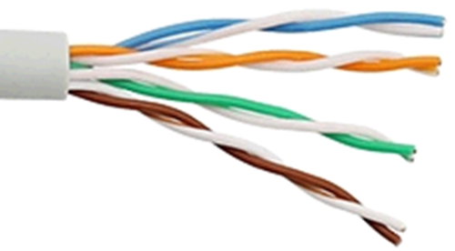
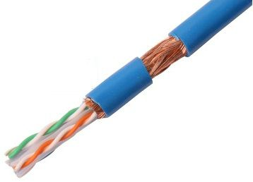
02
导向型传输媒体
同轴电缆
双绞线
双绞线
光纤
绝缘保护套
多对双绞线
无屏蔽双绞线UTP电缆
绝缘保护套
屏蔽层
多对双绞线
屏蔽双绞线STP电缆

Slide 20
02
导向型传输媒体
同轴电缆
双绞线
双绞线
光纤
蓝色和蓝白色线 绞合
绞合的作用
橙色和橙白色线 绞合
绞合的作用
减少相邻导线间的电磁干扰
绿色和绿白色线 绞合
抵御部分来自外界的电磁干扰
棕色和棕白色线 绞合
无屏蔽双绞线UTP电缆
绝缘保护套
屏蔽层
多对双绞线
屏蔽双绞线STP电缆

Slide 21
02
导向型传输媒体
同轴电缆
双绞线
双绞线
光纤
双绞线类别 | 带 宽 | 线缆特点 | 典型应用
3 | 16MHz | 2对4芯双绞线 | 传统以太网10Mb/s；模拟电话
4 | 20MHz | 4对8芯双绞线 | 曾用于令牌局域网
5 | 100MHz | 与4类相比增加了绞合度 | 传输速率不超过100Mb/s的应用
5E（超5类） | 125MHz | 与5类相比衰减更小 | 传输速率不超过1Gb/s的应用
6 | 250MHz | 与5类相比改善了串扰等性能 | 传输速率高于1Gb/s的应用
7 | 600MHz | 使用屏蔽双绞线 | 传输速率高于10Gb/s的应用

Slide 22
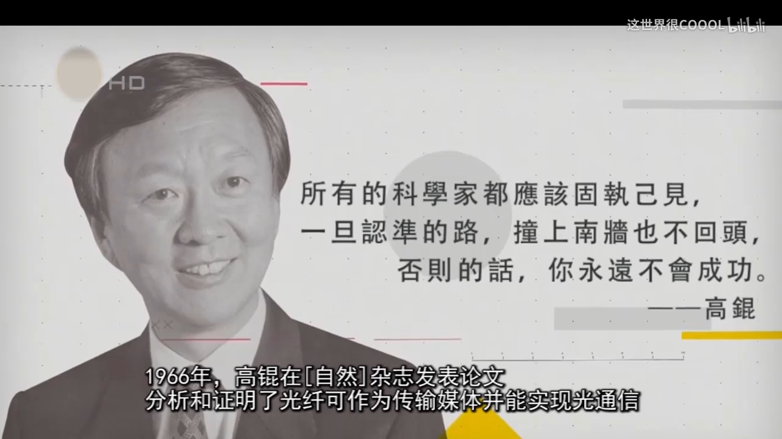
02
导向型传输媒体
同轴电缆
双绞线
光纤
光纤
1966年，华裔科学家高锟发表了一篇题为《光频率介质纤维表面波导》的论文，开创性地提出将光导纤维应用于通信的基本原理。

Slide 23
02
导向型传输媒体
同轴电缆
双绞线
光纤
光纤
光纤通信利用光脉冲在光纤中的传递来进行通信。由于可见光的频率非常高（约为10⁸MHz量级），因此一个光纤通信系统的传输带宽远大于目前其他各种传输媒体的带宽。
发送端
传输媒体
接收端
发光二极管
或
半导体激光器
光纤
光电二极管
或
激光检波器
光脉冲
光脉冲
输入电脉冲
输出电脉冲
典型光纤通信系统结构示意图

Slide 24
02
导向型传输媒体
同轴电缆
双绞线
光纤
光纤
包层
8~100μm
（1 μm =10⁻⁶m）
不超过125μm
纤芯

Slide 25
02
导向型传输媒体
同轴电缆
双绞线
光纤
光纤
包层
折射角
折射角
低折射率的包层
高折射率的纤芯
低折射率的包层
纤芯
入射角
入射角
当光从高折射率的媒体射向低折射率的媒体时，其折射角大于入射角。
如果入射角足够大，就会出现全反射，即光碰到包层时，就会反射回纤芯。

Slide 26
02
导向型传输媒体
同轴电缆
双绞线
光纤
光纤
包层
(低折射率)
光在光纤中传输的方式是不断地全反射
纤芯
（高折射率）
多条光波在多模光纤中不断地全反射

Slide 27
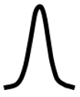

02
导向型传输媒体
同轴电缆
双绞线
光纤
光纤
多模光纤
输入脉冲
输出脉冲
发光
二极管
光电
二极管
多条光波在多模光纤中不断地全反射
（只适合于建筑物内的近距离传输）
输入脉冲
输出脉冲
单模光纤
半导体
激光器
激光
检波器
光在单模光纤中一直向前传播
（适合长距离传输且衰减更小）

Slide 28
02
导向型传输媒体
同轴电缆
双绞线
光纤
光纤
在光纤通信中，常用的三个光波波段的中心波长分别为
850nm
衰减较大，但其他特性较好
25000~30000GHz的带宽
光纤的通信容量很大
1300nm
衰减较小
1550nm
衰减较小
常用的光纤规格有
单模光纤 8/125μm、9/125 μm、10/125μm
多模光纤 50/125μm（欧洲标准），62.5/125 μm（美国标准）

Slide 29
02
导向型传输媒体
同轴电缆
双绞线
光纤
光纤
光 纤 | 波 长 | 传输速率 | 传输距离
G.652单模光纤（纤芯直径9μm） | 1550nm | 2.5Gb/s | 100km
 |  | 10Gb/s | 60km
 |  | 40Gb/s | 4km
G.655单模光纤（纤芯直径9μm） | 1550nm | 2.5Gb/s | 390km
 |  | 10Gb/s | 240km
 |  | 40Gb/s | 16km
普通多模光纤（纤芯直径50μm） | 850nm | 1Gb/s | 550m
 |  | 10Gb/s | 250m
普通多模光纤（纤芯直径62.5μm） | 850nm | 1Gb/s | 275m
 |  | 10Gb/s | 100m
新型多模光纤（纤芯直径50μm） | 850nm | 1Gb/s | 1100m
 |  | 10Gb/s | 550m

Slide 30
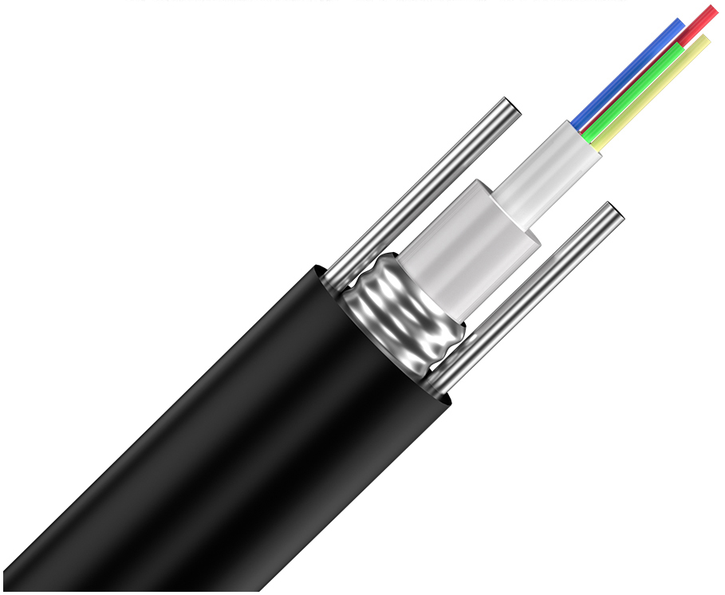
02
导向型传输媒体
同轴电缆
双绞线
光纤
光纤
光纤
松套管
平行双钢丝
阻水层
钢塑复合带
PE护套

Slide 31
02
导向型传输媒体
同轴电缆
双绞线
光纤
光纤
光纤的优点
光纤的缺点
通信容量非常大
切割光纤需要较贵的专用设备
抗雷电和电磁干扰性能好
目前光电接口还比较昂贵
传输损耗小，中继距离长
无串音干扰，保密性好
体积小，重量轻

Slide 32
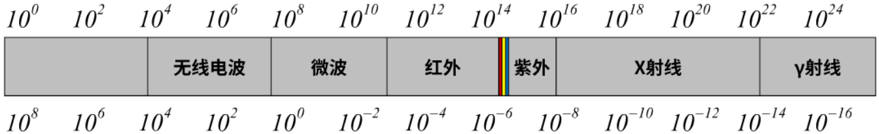
03
非导向型传输媒体
无线电波
微波
红外线
激光
可见光
可见光
f(Hz)
无线电
微波
红外线
紫外
X射线
γ 射线
λ(m)
很难产生和调制
绕过障碍物能力很弱
对生物有害
一般不用于通信
调制波的振幅、频率或相位来传输信息

Slide 33
03
非导向型传输媒体
无线电波
微波
红外线
激光
可见光
国际电信联盟ITU对无线电频谱和波段的划分
波段号 | 名称 | 缩写 | 频率范围 | 波长范围 | 波段名称 |  | 用途
5 | 低频 | LF | 30 ~ 300kHz | 1 ~ 10km | 长波 | 无线电波 | 国际广播，全向信标
6 | 中频 | MF | 300 ~ 3000kHz | 100 ~ 1000m | 中波 |  | 调幅广播，全向信标，海事及航空通讯
7 | 高频 | HF | 3 ~ 30MHz | 10 ~ 100m | 短波 |  | 短波民用电台
8 | 甚高频 | VHF | 30 ~ 300MHz | 1 ~ 10m | 米波 |  | 调频广播，电视广播，航空通讯
9 | 特高频 | UHF | 300 ~ 3000MHz | 10 ~ 100cm | 分米波 | 微波 | 电视广播，无线电话，无线网络，微波炉
10 | 超高频 | SHF | 3 ~ 30GHz | 1 ~ 10cm | 厘米波 |  | 无线网络，雷达，人造卫星接收
11 | 极高频 | EHF | 30 ~ 300GHz | 1 ~ 10mm | 毫米波 |  | 雷达，射电天文，遥感，人体扫描安检仪

Slide 34
03
非导向型传输媒体
无线电波
微波
红外线
激光
可见光
无线电频谱管理机构
中国：工业和信息化部无线电管理局（国家无线电办公室）
美国：联邦通讯委员会FCC
可自由使用的一些无线电频段
ISM（Industrial，Scientific，and Medical）频段
频带
26MHz
83.5MHz
125MHz
频率
902
MHz
928
MHz
2.4
GHz
2.4835
GHz
5.725
GHz
5.850
GHz

Slide 35
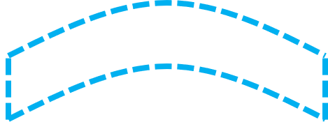




03
非导向型传输媒体
无线电波
无线电波
微波
红外线
激光
可见光
地球上方100～500千米
高空处的带电离子层
地面波
地面波被地表吸收
地球表面
地球表面
LF和MF波段
HF和VHF波段

Slide 36
03
非导向型传输媒体
无线电波
微波
微波
红外线
激光
可见光
视距LOS
50～100km
视距LOS
50～100km
视距LOS
50～100km
地球表面
地面微波接力通信示意图

Slide 37
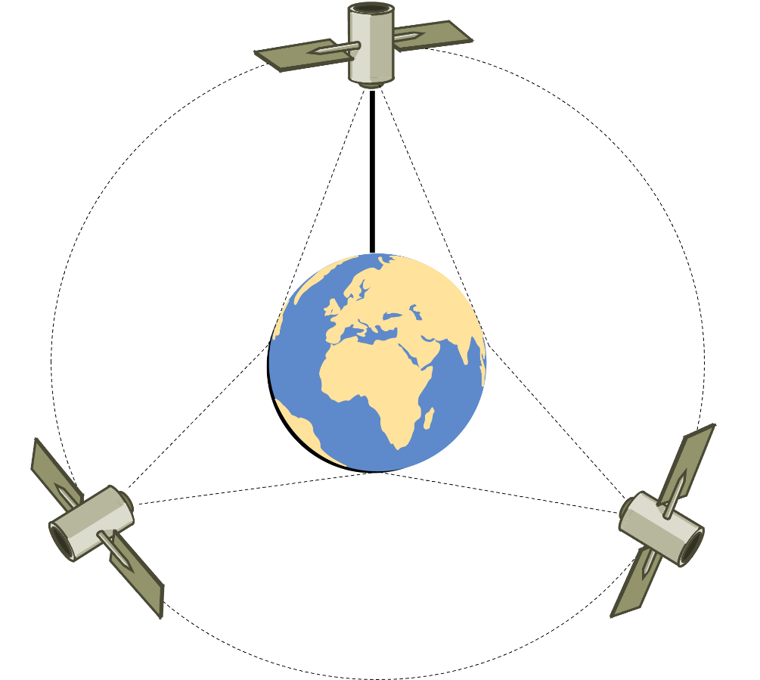
03
非导向型传输媒体
无线电波
微波
微波
红外线
激光
可见光
同步地球卫星
地球同步轨道高度
36000km
单颗同步地球卫星
通信覆盖区跨度
18000km
同步地球卫星
同步地球卫星

Slide 38
03
非导向型传输媒体
无线电波
微波
微波
红外线
激光
可见光
中、低轨道人造卫星
700 ~ 1500km

Slide 39
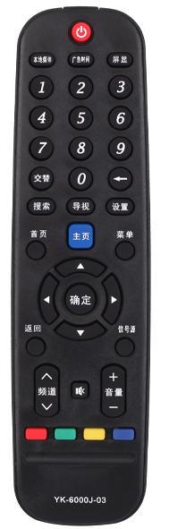
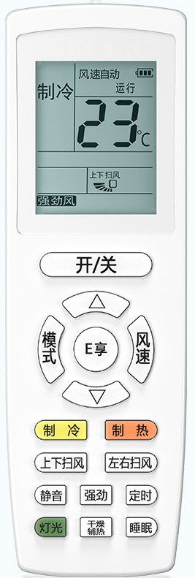
03
非导向型传输媒体
无线电波
微波
红外线
红外线
激光
可见光
电视遥控器
空调遥控器

Slide 40

03
非导向型传输媒体
无线电波
微波
红外线
红外线
激光
可见光
红外通信
点对点无线传输
直线传输，中间不能有障碍物，传输距离短
传输速率低（4Mb/s ~ 16Mb/s）
红外通信

Slide 41
03
非导向型传输媒体
无线电波
微波
红外线
红外线
激光
可见光
淘 汰
红外通信
点对点无线传输
直线传输，中间不能有障碍物，传输距离短
传输速率低（4Mb/s ~ 16Mb/s）
红外通信

Slide 42

03
非导向型传输媒体
无线电波
微波
红外线
激光
激光
可见光

Slide 43
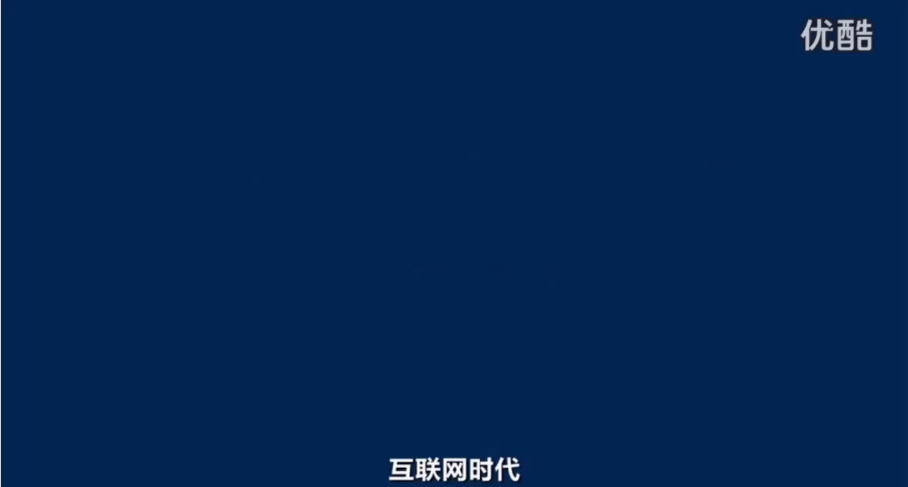
03
非导向型传输媒体
无线电波
微波
红外线
激光
可见光
可见光

Slide 44
2.3 传输方式
01
串行传输和并行传输
02
同步传输和异步传输
03
单向通信、双向交替通信和双向同时通信

Slide 45
01
串行传输和并行传输
发送端
0
1
1
1
0
0
1
…
0
1
0
0
0
1
1
接收端
串行传输
发送端
0
1
1
1
0
0
1
…
0
1
0
0
0
1
1
接收端
1
0
1
0
0
1
0
…
1
1
0
0
0
1
0
并行传输
.
.
.
0
1
0
1
1
0
1
…
1
1
0
1
1
0
0

Slide 46
01
串行传输和并行传输
计算机
计算机
CPU和
存储器
并行传输
网卡
串行传输
局域网
串行传输
CPU和
存储器
并行传输
网卡

Slide 47
01
串行传输和并行传输
计算机
计算机
CPU和
存储器
并行传输
网卡
串行传输
局域网
串行传输
CPU和
存储器
并行传输
网卡

Slide 48
02
同步传输和异步传输
同步传输
接收方在比特信号的
中间时刻进行采样
字节
字节
字节
发送端
0
1
1
1
0
0
1
0
1
0
0
0
1
1
0
0
0
0
1
0
0
1
0
0
接收端
收发双方时钟频率的误差积累
造成比特信号采样时刻的严重偏移
收发双方时钟同步的方法
外同步：
在收发双方之间增加一条时钟信号线。
内同步：
发送端将时钟信号编码到发送数据中一起发送（例如曼彻斯特编码）。

Slide 49



02
同步传输和异步传输
异步传输
发送端
接收端
字节之间异步，即字节之间的时间间隔不固定。
字节中的每个比特仍然要同步，即各比特的持续时间是相同的。

Slide 50




03
单向通信、双向交替通信和双向同时通信
单向通信
（单工）
发送端
接收端
无线电广播
不能
同时
发送端
或
接收端
接收端
或
发送端
对讲机
双向交替通信
（半双工）
发送端
和
接收端
接收端
和
发送端
手机
双向同时通信
（全双工）

Slide 51
2.4 编码与调制
01
编码与调制的基本概念
02
常用编码方式
03
基本的带通调制方法和混合调制方法

Slide 52
01
编码与调制的基本概念
以太网采用的
曼彻斯特编码、4B/5B、8B/10B
基带调制
（编码）
数字信道
消息
数据
信号
数字基带信号
文 字
图 片
音 频
视 频
运送消息
的实体
数据的
电磁表现
计算机发出
的数字信号
模拟信道
带通调制
Wi-Fi采用的
CCK/DSSS/OFDM调制

Slide 53
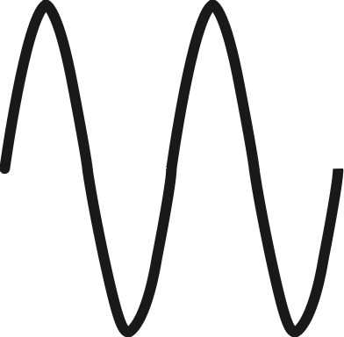
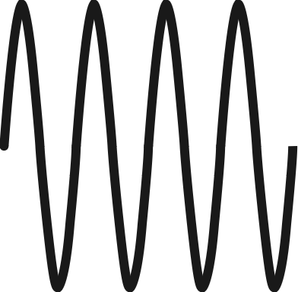
01
编码与调制的基本概念
码元
在使用时间域的波形表示信号时，代表不同离散数值的基本波形称为码元。
离散数值
0
1
0
0
1
1
1
0
调制后的模拟信号
编码后的数字信号
时间
码元
码元
码元
码元
码元
码元
码元
码元

Slide 54
02
常用编码方式
比特流
1
1
1
1
1
1
1
0
0
1
0
1
正电平
正电平
正电平
正电平
正电平
正电平
正电平
正电平
正电平
双极性不归零编码
码元
零电平
负电平
负电平
负电平
码元

Slide 55
02
常用编码方式
比特流
1
1
1
1
1
1
1
0
0
1
0
1
双极性不归零编码
（编码效率高，但存在同步问题）
码元
码元
码元
码元
码元
码元
码元
接收方如何判断
这是7个码元？
码元
码元
接收方如何判断
这是2个码元？
需要给收发双方再添加一条时钟信号线。
发送方通过数据信号线给接收方发送数据的同时，还通过时钟信号线给接收方发送时钟信号。
接收方按照接收到的时钟信号的节拍，对数据信号线上的信号进行采样。
对于计算机网络，宁愿利用这根传输线传输数据信号，而不是传输时钟信号。

Slide 56
02
常用编码方式
比特流
1
1
1
1
1
1
1
0
0
1
0
1
双极性不归零编码
（编码效率高，但存在同步问题）
正
正
正
正
正
正
正
正
正
双极性归零编码
零
零
零
零
零
零
零
零
零
零
零
零
（自同步，但编码效率低）
负
负
负
码元
码元
码元
码元
码元
码元
码元
码元
码元
码元
码元
码元
在每个码元的中间时刻信号都会回归到零电平。
接收方只要在信号归零后采样即可。
归零编码相当于将时钟信号用“归零”方式编码在了数据之内，这称为“自同步”信号。
然而，归零编码中大部分的数据带宽，都用来传输“归零”而浪费掉了。

Slide 57
02
常用编码方式
比特流
1
1
1
1
1
1
1
0
0
1
0
1
双极性不归零编码
（编码效率高，但存在同步问题）
双极性归零编码
（自同步，但编码效率低）
曼彻斯特编码
（自同步，10Mb/s传统以太网）
码元
码元
码元
码元
码元
码元
码元
码元
码元
码元
码元
码元
码元中间时刻的电平跳变既表示时钟信号，也表示数据。
正跳变表示1还是0，负跳变表示0还是1，可以自行定义。

Slide 58
02
常用编码方式
比特流
1
1
1
1
1
1
1
0
0
1
0
1
双极性不归零编码
（编码效率高，但存在同步问题）
双极性归零编码
（自同步，但编码效率低）
码元中间时刻的电平跳变仅表示时钟信号，而不表示数据。
数据的表示在于每一个码元开始处是否有电平跳变：无跳变表示1，有跳变表示0。
曼彻斯特编码
（自同步，10Mb/s传统以太网）
差分曼彻斯特编码
码元
码元
码元
码元
码元
码元
码元
码元
码元
码元
码元
码元

Slide 59
02
常用编码方式
比特流
1
1
1
1
1
1
1
0
0
1
0
1
曼彻斯特编码
（自同步，10Mb/s传统以太网）
差分曼彻斯特编码
在传输大量连续1或连续0的情况下，差分曼彻斯特编码信号比曼彻斯特编码信号的变化少。
在噪声干扰环境下，检测有无跳变比检测跳变方向更不容易出错，因此差分曼彻斯特编码信号比曼彻斯特编码信号更易于检测。
在传输介质接线错误导致高低电平翻转的情况下，差分曼彻斯特编码仍然有效。

Slide 60
02
常用编码方式
【2013年 题34】若下图为10BaseT网卡接收到的信号波形，则该网卡收到的比特串是（ ）。
A
A. 0011 0110
B. 1010 1101
C. 0101 0010
D. 1100 0101
解析
1. 10BaseT以太网使用的是曼彻斯特编码。
2. 每个码元的中间时刻电平发生跳变：正跳变表示1还是0，负跳变表示0还是1，可以自行定义。
1
1
0
0
1
0
0
1
1
0
1
1
0
码元
码元
码元
码元
码元
码元
码元
码元
码元
码元
码元
码元
码元
码元
码元
码元

Slide 61
02
常用编码方式
【2021年 题34】若下图为一段差分曼彻斯特编码信号波形，则其编码的二进制位串是（ ）。
A
A. 1011 1001
B. 1101 0001
C. 0010 1110
D. 1011 0110
解析
1. 码元中间时刻的电平跳变仅表示时钟信号，而不表示数据。
2. 数据的表示在于每一个码元开始处是否有电平跳变：无跳变表示1，有跳变表示0。
码元
码元
码元
码元
码元
码元
码元
码元

Slide 62
02
常用编码方式
【2021年 题34】若下图为一段差分曼彻斯特编码信号波形，则其编码的二进制位串是（ ）。
A
A. 1011 1001
B. 1101 0001
C. 0010 1110
D. 1011 0110
解析
1. 码元中间时刻的电平跳变仅表示时钟信号，而不表示数据。
2. 数据的表示在于每一个码元开始处是否有电平跳变：无跳变表示1，有跳变表示0。
X
0
1
1
1
0
0
1
码元
码元
码元
码元
码元
码元
码元
码元

Slide 63
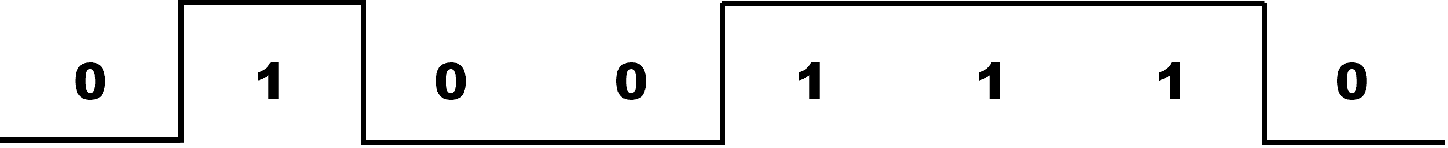
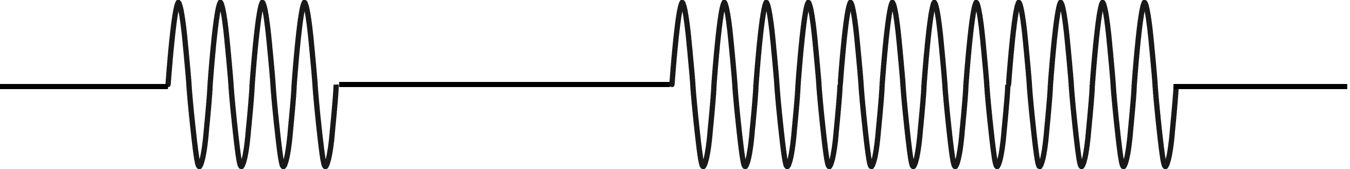
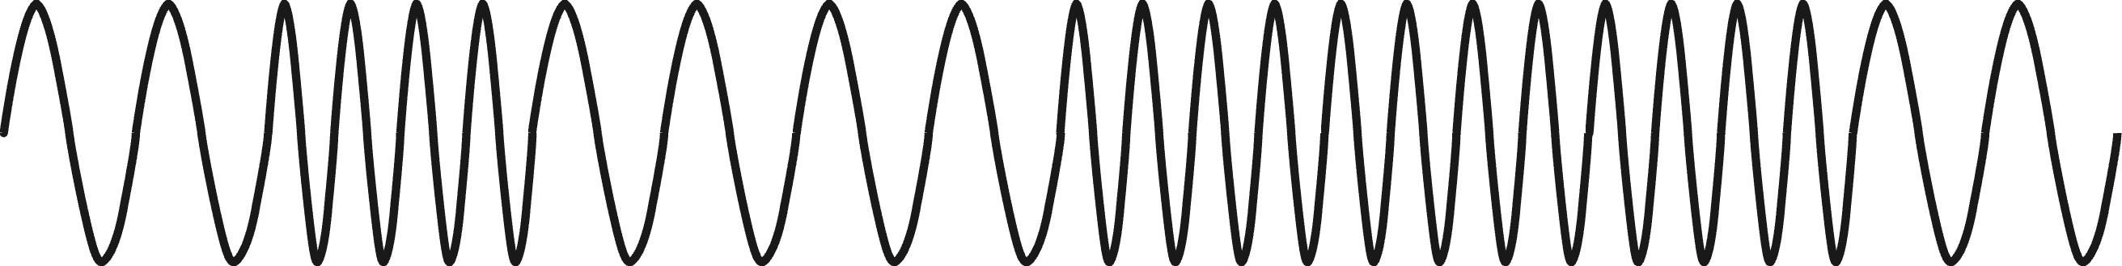
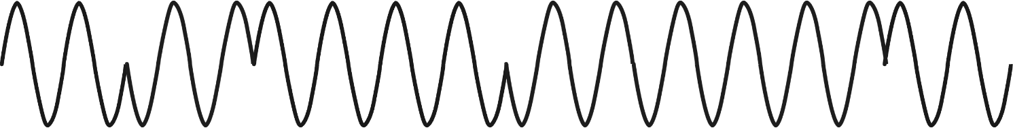
03
基本的带通调制方法和混合调制方法
基本的带通调制方法
数字基带信号
有载波
有载波
有载波
有载波
无载波
无载波
无载波
无载波
调幅（AM）
使用基本调制方法，1个码元只能包含1个比特信息。
如何才能使1个码元包含更多的比特呢？
频率f1
频率f2
频率f1
频率f1
频率f2
频率f2
频率f2
频率f1
调频（FM）
相位0º
相位180º
相位0º
相位0º
相位180º
相位180º
相位180º
相位0º
调相（PM）

Slide 64
03
基本的带通调制方法和混合调制方法
混合调制方法
频率
相位
振幅
因为载波的频率和相位是相关的，即频率是相位随时间的变化率，所以载波的频率和相位不能进行混合调制。

Slide 65
03
基本的带通调制方法和混合调制方法
混合调制方法
频率
相位
振幅
通常情况下，载波的相位和振幅可以结合起来一起调制，例如正交振幅调制QAM。

Slide 66
03
基本的带通调制方法和混合调制方法
混合调制方法
混合调制方法举例——正交振幅调制QAM-16
12种相位
码元
每种相位有1或2种振幅可选
看作振幅
r
φ 看作相位
QAM-16的星座图

Slide 67
03
基本的带通调制方法和混合调制方法
混合调制方法
混合调制方法举例——正交振幅调制QAM-16
12种相位
码元
码元
码元
码元
每种相位有1或2种振幅可选
可以调制出16种码元（波形），每种码元可以对应表示4个比特（log₂16=4）
码元
码元
码元
码元
每个码元可以包含几个比特呢？
码元
码元
码元
码元
码元
码元
码元
码元
QAM-16的星座图

Slide 68


03
基本的带通调制方法和混合调制方法
混合调制方法
混合调制方法举例——正交振幅调制QAM-16
12种相位
码元
码元
码元
码元
每种相位有1或2种振幅可选
可以调制出16种码元（波形），每种码元可以对应表示4个比特（log₂16=4）
码元
码元
码元
码元
类比举例：
码元
码元
码元
码元
两种手势（码元）
0
1
码元
码元
码元
码元
手势（码元）数量为2，则每种手势（码元）可表示的比特数量为log₂2=1。
QAM-16的星座图

Slide 69


03
基本的带通调制方法和混合调制方法
混合调制方法
混合调制方法举例——正交振幅调制QAM-16
12种相位
码元
码元
码元
码元
每种相位有1或2种振幅可选
可以调制出16种码元（波形），每种码元可以对应表示4个比特（log₂16=4）
码元
码元
码元
码元
类比举例：
码元
码元
码元
码元
四种手势（码元）
00
01
10
11
码元
码元
码元
码元
手势（码元）数量为4，则每种手势（码元）可表示的比特数量为log₂4=2。
QAM-16的星座图

Slide 70
03
基本的带通调制方法和混合调制方法
混合调制方法
混合调制方法举例——正交振幅调制QAM-16
12种相位
码元
码元
码元
码元
每种相位有1或2种振幅可选
可以调制出16种码元（波形），每种码元可以对应表示4个比特（log₂16=4）
码元
码元
码元
码元
每个码元与4个比特的对应关系可以随便定义吗？
码元
码元
码元
码元
码元
码元
码元
码元
QAM-16的星座图

Slide 71
03
基本的带通调制方法和混合调制方法
混合调制方法
混合调制方法举例——正交振幅调制QAM-16
12种相位
0110
0100
0011
0010
每种相位有1或2种振幅可选
可以调制出16种码元（波形），每种码元可以对应表示4个比特（log₂16=4）
0111
0101
0001
0000
每个码元与4个比特的对应关系可以随便定义吗？
1000
1001
1101
1111
1010
1011
1100
1110
QAM-16的星座图

Slide 72
03
基本的带通调制方法和混合调制方法
混合调制方法
混合调制方法举例——正交振幅调制QAM-16
12种相位
0110
0100
0011
0010
每种相位有1或2种振幅可选
可以调制出16种码元（波形），每种码元可以对应表示4个比特（log₂16=4）
0111
0101
0001
0000
D
A
C
B
每个码元与4个比特的对应关系可以随便定义吗？
1000
1001
1101
1111
E
1010
1011
1100
1110
QAM-16的星座图

Slide 73
03
基本的带通调制方法和混合调制方法
混合调制方法
混合调制方法举例——正交振幅调制QAM-16
12种相位
0110
0100
0011
0010
每种相位有1或2种振幅可选
可以调制出16种码元（波形），每种码元可以对应表示4个比特（log₂16=4）
0111
0101
0001
0000
D
A
C
B
码元A、B、C都可以被解调为0000（正确）。
1000
1001
1101
1111
E
1010
1011
1100
1110
QAM-16的星座图

Slide 74
03
基本的带通调制方法和混合调制方法
混合调制方法
混合调制方法举例——正交振幅调制QAM-16
12种相位
0110
0100
0011
0010
每种相位有1或2种振幅可选
可以调制出16种码元（波形），每种码元可以对应表示4个比特（log₂16=4）
0111
0101
0001
0000
D
A
C
B
码元A、B、C都可以被解调为0000（正确）。
1000
1001
1101
1111
E
码元D被解调为0001（1位错误）。
1010
1011
1100
1110
QAM-16的星座图

Slide 75
03
基本的带通调制方法和混合调制方法
混合调制方法
混合调制方法举例——正交振幅调制QAM-16
12种相位
0110
0100
0011
0010
每种相位有1或2种振幅可选
可以调制出16种码元（波形），每种码元可以对应表示4个比特（log₂16=4）
0111
0101
0001
0000
D
A
C
B
码元A、B、C都可以被解调为0000（正确）。
1000
1001
1101
1111
E
码元D被解调为0001（1位错误）。
1010
1011
1100
1110
码元E被解调为1111（4位全错）。
QAM-16的星座图

Slide 76
03
基本的带通调制方法和混合调制方法
混合调制方法
混合调制方法举例——正交振幅调制QAM-16
12种相位
0000
0100
1100
1000
每种相位有1或2种振幅可选
可以调制出16种码元（波形），每种码元可以对应表示4个比特（log₂16=4）
0001
0101
1101
1001
每个码元与4个比特的对应关系采用格雷码，即任意两个相邻码元只有1个比特不同
0011
0111
1111
1011
0010
0110
1110
1010
QAM-16的星座图

Slide 77
2.5 信道的极限容量
01
造成信号失真的主要因素
02
奈氏准则
03
香农公式

Slide 78
01
造成信号失真的主要因素
轻度失真
可以识别
（带宽受限，噪声干扰）
通信质量较好的信道
发送信号波形
接收信号波形
严重失真
无法识别
（带宽受限，噪声干扰）
通信质量很差的信道
发送信号波形
接收信号波形

Slide 79
01
造成信号失真的主要因素
传输速率越高，信号经过传输后的失真就越严重。
码元的传输速率
传输距离越远，信号经过传输后的失真就越严重。
信号的传输距离
噪声干扰越大，信号经过传输后的失真就越严重。
噪声干扰
传输媒体质量越差，信号经过传输后的失真就越严重。
传输媒体的质量

Slide 80
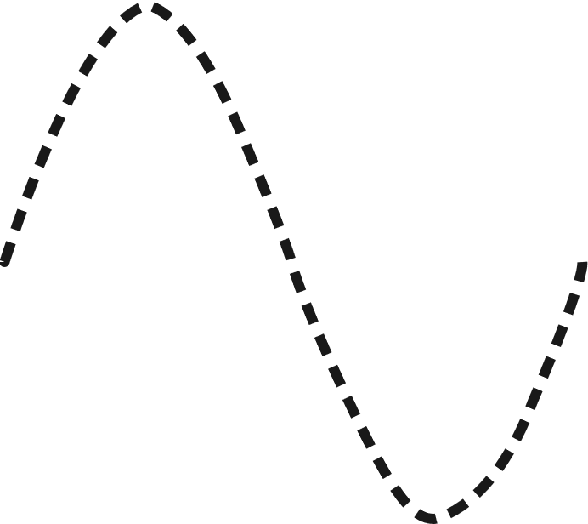
01
造成信号失真的主要因素
信道上传输的数字信号，可以看做是多个频率的模拟信号进行多次叠加后形成的方波。
基波
期望得到的数字信号
V
0
t
选择一个与数字信号频率相同的模拟信号作为基波

Slide 81
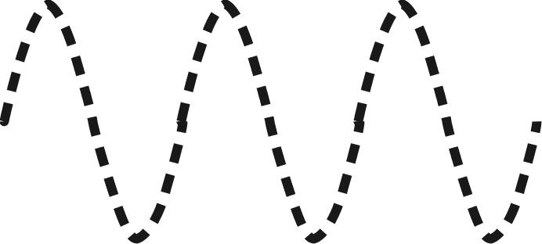
01
造成信号失真的主要因素
信道上传输的数字信号，可以看做是多个频率的模拟信号进行多次叠加后形成的方波。
基波
3次谐波
近似方波的数字信号
V
0
t
基波与3次谐波叠加形成近似方波的数字信号

Slide 82

01
造成信号失真的主要因素
信道上传输的数字信号，可以看做是多个频率的模拟信号进行多次叠加后形成的方波。
期望得到的数字信号
高度近似的数字信号
V
0
t
基波经过多次更高频率谐波的叠加形成高度接近数字信号的波形

Slide 83
01
造成信号失真的主要因素
信道上传输的数字信号，可以看做是多个频率的模拟信号进行多次叠加后形成的方波。
如果数字信号中的高频分量在传输时受到衰减甚至不能通过信道，则接收端接收到的波形前沿和后沿就变得不那么陡峭，每一个码元所占的时间界限也不再明确。这样，在接收端接收到的信号波形就失去了码元之间的清晰界限，这种现象称为码间串扰。
如果信道的频带越宽，则能够通过的信号的高频分量就越多，那么码元的传输速率就可以更高，而不会导致码间串扰。
然而，信道的频率带宽是有上限的，不可能无限大。因此，码元的传输速率也有上限。

Slide 84
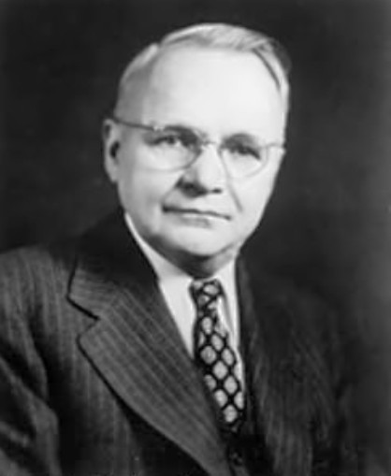
02
奈氏准则
理想低通信道的最高码元传输速率 = 2W Baud
= 2W 码元/秒
W：信道的频率带宽（单位为Hz）
Baud：波特，即码元/秒
奈奎斯特（1889-1976）
使用奈氏准则给出的公式，就可以根据信道的频率带宽，计算出信道的最高码元传输速率。
只要码元传输速率不超过根据奈氏准则计算出的上限，就可以避免码间串扰。
奈氏准则给出的是理想低通信道的最高码元传输速率，它和实际信道有较大的差别。因此，一个实际的信道所能传输的最高码元传输速率，要明显低于奈氏准则给出的上限值。

Slide 85
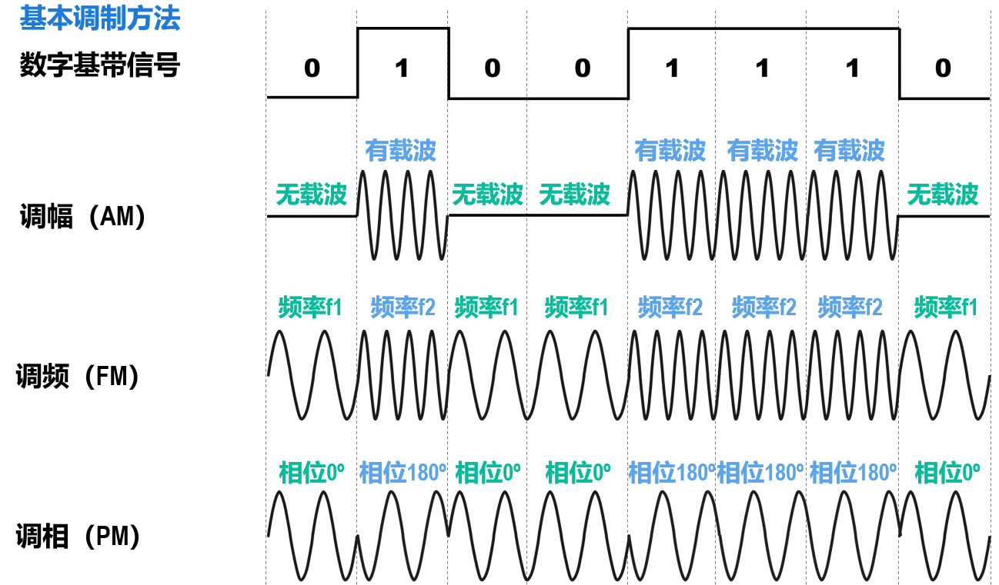
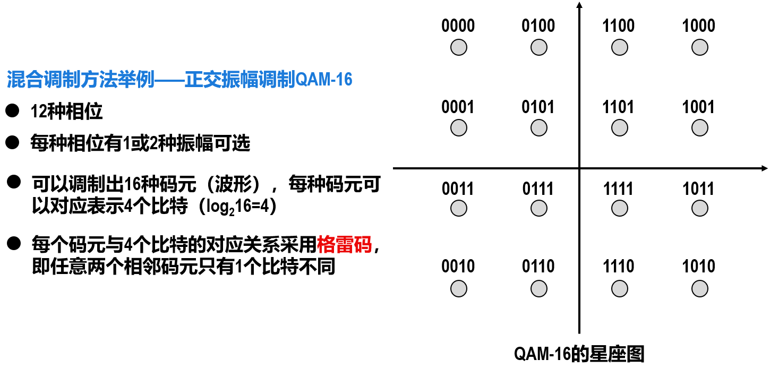
02
奈氏准则
码元传输速率又称为波特率、调制速率、波形速率或符号速率。
波特率与比特率有一定的关系：
当1个码元只携带1比特的信息量时，波特率（码元/秒）与比特率（比特/秒）在数值上是相等的。
当1个码元携带n比特的信息量时，波特率（码元/秒）转换成比特率（比特/秒）时，数值要乘以n。

Slide 86

02
奈氏准则
尽管奈氏准则限制了最高码元传输速率，但是只要采用技术更为复杂的信号调制方法，让码元可以携带更多的比特，岂不是可以无限制地提高信息的传输速率吗？
回答是否定的。因为在实际的信道中会有噪声，噪声是随机产生的，其瞬时值有时会很大，这会影响接收端对码元的识别，并且噪声功率相对于信号功率越大，影响就越大。

Slide 87
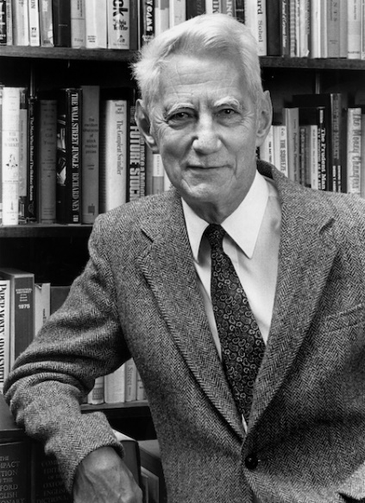
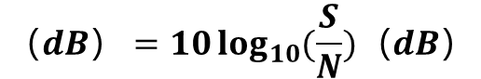
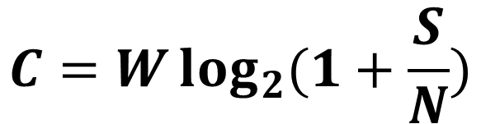
03
香农公式
带宽受限且有高斯白噪声干扰的信道的极限信息传输速率
$$C=W\log_{2}{(1+\frac{S}{N})}$$
C：信道的极限信息传输速率（单位为b/s）
香农（1916-2001）
W：信道的频率带宽（单位为Hz）
S：信道内所传信号的平均功率
N：信道内的高斯噪声功率
S/N：信噪比，使用分贝（dB）作为度量单位
信噪比
$$（dB）=10\log_{10}{(\frac{S}{N})（dB）}$$

Slide 88
03
香农公式
带宽受限且有高斯白噪声干扰的信道的极限信息传输速率
$$C=W\log_{2}{(1+\frac{S}{N})}$$
香农（1916-2001）
信道的频率带宽W或信道中的信噪比S/N越大，信道的极限信息传输速率C就越高。
实际信道不可能无限制地提高频率带宽W或信道中的信噪比S/N。
实际信道中能够达到的信息传输速率，要比香农公式给出的极限传输速率低不少。
这是因为在实际信道中，信号还要受到其他一些损伤，例如各种脉冲干扰和信号衰
减等，这些因素在香农公式中并未考虑。

Slide 89

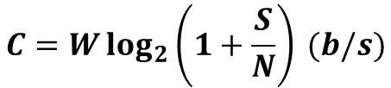
理想低通信道的最高码元传输速率
= 2W Baud = 2W 码元/秒
在信道的频率带宽W一定的情况下，根据奈氏准则和香农公式，要想提高信息的传输速率，就必须采用多元制（更复杂的调制技术），并努力提高信道中的信噪比。
自从香农公式发表后，各种新的信号处理和调制方法就不断出现，其目的都是为了使码元可以携带更多个比特，进而可以尽可能地接近香农公式给出的传输速率极限。
奈奎斯特（1889-1976）
带宽受限且有高斯白噪声干扰的
信道的极限信息传输速率
$$C=W\log_{2}\left(1+\frac{S}{N}\right) (b/s)$$
香农（1916-2001）

Slide 90

奈氏准则
理想低通信道的最高码元传输速率为
2W 码元/秒
香农公式
带宽受限且有高斯白噪声干扰的信道的
极限信息传输速率
$$C=W\log_{2}\left(1+\frac{S}{N}\right) (b/s)$$
【2009年 题34】在无噪声情况下，若某通信链路的带宽为3kHz，采用4个相位，每个相位具有4种振幅的QAM调制
技术，则该通信链路的最大数据传输速率是（ ）。
B
A. 12kbps
B. 24kbps
C. 48kbps
D. 96kbps
解析
1. 根据奈氏准则，该通信链路的最高码元传输速率 = 2 × 3k = 6k（码元/秒）
2. 采用4个相位，每个相位4种振幅的QAM调制技术，可以调制出 4 × 4 = 16个不同的基本波形（码元）
采用二进制对这16个不同的码元进行编码，需要使用4个比特（log₂16=4）。
即每个码元可以携带的信息量为4个比特。
综合1和2可知，该通信链路的最大数据传输速率 = 6k（码元/秒）× 4（比特/码元）= 24k（比特/秒）= 24kbps

Slide 91
奈氏准则
理想低通信道的最高码元传输速率为
2W 码元/秒
香农公式
带宽受限且有高斯白噪声干扰的信道的
极限信息传输速率
$$C=W\log_{2}\left(1+\frac{S}{N}\right) (b/s)$$
B
【2011年 题34】若某通信链路的数据传输速率为2400bps，采用4相位调制，则该链路的波特率是（ ）。
A. 600波特
B. 1200波特
C. 4800波特
D. 9600波特
解析
1. 采用4相位调制，可以调制出4个相位不同的基本波形（码元）。
采用二进制对这4个不同的码元进行编码，需要使用2个比特（log₂4=2）。
即每个码元可以携带的信息量为2个比特。
2. 数据的传输速率 = 波特率（码元传输速率）× 每个码元所携带的信息量
2400（比特/秒）= 波特率 × 2（比特/码元）
波特率 = 1200（码元/秒）= 1200波特

Slide 92
奈氏准则
理想低通信道的最高码元传输速率为
2W 码元/秒
香农公式
带宽受限且有高斯白噪声干扰的信道的
极限信息传输速率
$$C=W\log_{2}\left(1+\frac{S}{N}\right) (b/s)$$
D
【2014年 题35】下列因素中，不会影响信道数据传输速率的是（ ）。
从香农公式可知
信噪比和频率带宽都会影响
信道数据传输速率
从奈氏准则可知
调制速度（码元传输速度）
会影响信道数据传输速率
不影响
信道数据传输速率
A. 信噪比
B. 频率带宽
C. 调制速度
D. 信号传播速度
解析
自由空间：3.0 × 10⁸ m/s
铜 线：2.3 × 10⁸ m/s
光 纤：2.0 × 10⁸ m/s

Slide 93


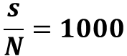
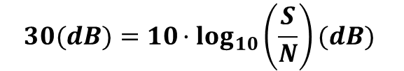

奈氏准则
理想低通信道的最高码元传输速率为
2W 码元/秒
香农公式
带宽受限且有高斯白噪声干扰的信道的
极限信息传输速率
$$C=W\log_{2}\left(1+\frac{S}{N}\right) (b/s)$$
【2016年 题34】若某链路的频率带宽为8kHz，信噪比为30dB，该链路实际数据传输速率约为理论最大数据传输
速率的50%，则该链路的实际数据传输速率约是（ ）。
C
A. 8kbps
B. 20kbps
C. 40kbps
D. 80kbps
解析
根据香农公式可计算出理论最大数据传输速率
$$C=8k{·log}_{2}\left(1+\frac{S}{N}\right)$$
$$30(dB)=10{·log}_{10}\left(\frac{S}{N}\right)(dB)$$
解得
$$\frac{s}{N}=1000$$
代入上式
$$C=8k{·log}_{2}\left(1+1000\right) ≈8k{·log}_{2}\left(2^{10}\right)=80kbps$$
该链路的实际数据传输速率约为
$$C×50\%=80kbps×50\%=40kbps$$

Slide 94
奈氏准则
理想低通信道的最高码元传输速率为
2W 码元/秒
香农公式
带宽受限且有高斯白噪声干扰的信道的
极限信息传输速率
$$C=W\log_{2}\left(1+\frac{S}{N}\right) (b/s)$$
【2017年 题34】若信道在无噪声情况下的极限数据传输速率不小于信噪比为30dB条件下的极限数据传输速率，
则信号的状态数至少是（ ）。
D
A. 4
B. 8
C. 16
D. 32
解析
设信号状态数（可调制出的不同基本波形或码元数量）为X
则每个码元可携带的比特数量为log₂X
信道在无噪声情况下的极限数据传输速率（用奈氏准则计算）= 2W（码元/秒）= 2W log₂X（比特/秒）
30dB信噪比条件下的极限数据传输速率（用香农公式计算）= W log₂（1+1000）（比特/秒）
根据题意列出不等式 2W log₂X ≥ W log₂（1+1000）
解得 X ≥ 32

Slide 95
2.6 信道复用技术
01
信道复用技术的基本原理
02
常见的信道复用技术

Slide 96



01
信道复用技术的基本原理
复用（Multiplexing）就是在一条传输媒体上同时传输多路用户的信号。
当一条传输媒体的传输容量大于多条信道传输的总容量时，就可以通过复用技术，在这条传输媒体上
建立多条通信信道，以便充分利用传输媒体的带宽。
+
+
复用器
分用器
大容量共享信道

Slide 97
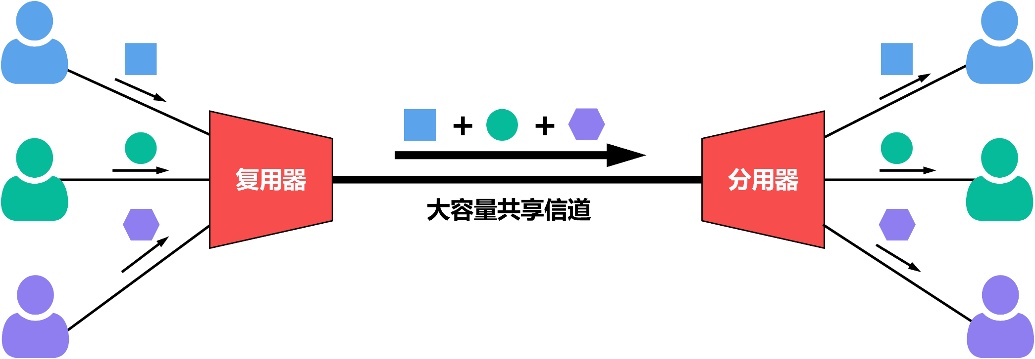
01
信道复用技术的基本原理
复用（Multiplexing）就是在一条传输媒体上同时传输多路用户的信号。
当一条传输媒体的传输容量大于多条信道传输的总容量时，就可以通过复用技术，在这条传输媒体上
建立多条通信信道，以便充分利用传输媒体的带宽。
尽管实现信道复用会增加通信成本（需要复用器、分用器以及费用较高的大容量共享信道），但如果复用的信道数量较大，还是比较划算的。

Slide 98
02
常见的信道复用技术
频分复用FDM
时分复用TDM
常用的
信道复用技术
波分复用WDM
码分复用CDM

Slide 99
02
常见的信道复用技术
频分复用FDM
时分复用TDM
常用的
信道复用技术
波分复用WDM
码分复用CDM

Slide 100
02
常见的信道复用技术
频分复用FDM
频分复用FDM
时分复用TDM
波分复用WDM
码分复用CDM
复
用
器
传输媒体
分
用
器

Slide 101
02
常见的信道复用技术
频分复用FDM
频分复用FDM
时分复用TDM
波分复用WDM
码分复用CDM
复
用
器
子信道1（子频带1）
子信道2（子频带2）
子信道3（子频带3）
分
用
器
传输媒体
隔离频带
隔离频带
隔离频带
隔离频带

Slide 102
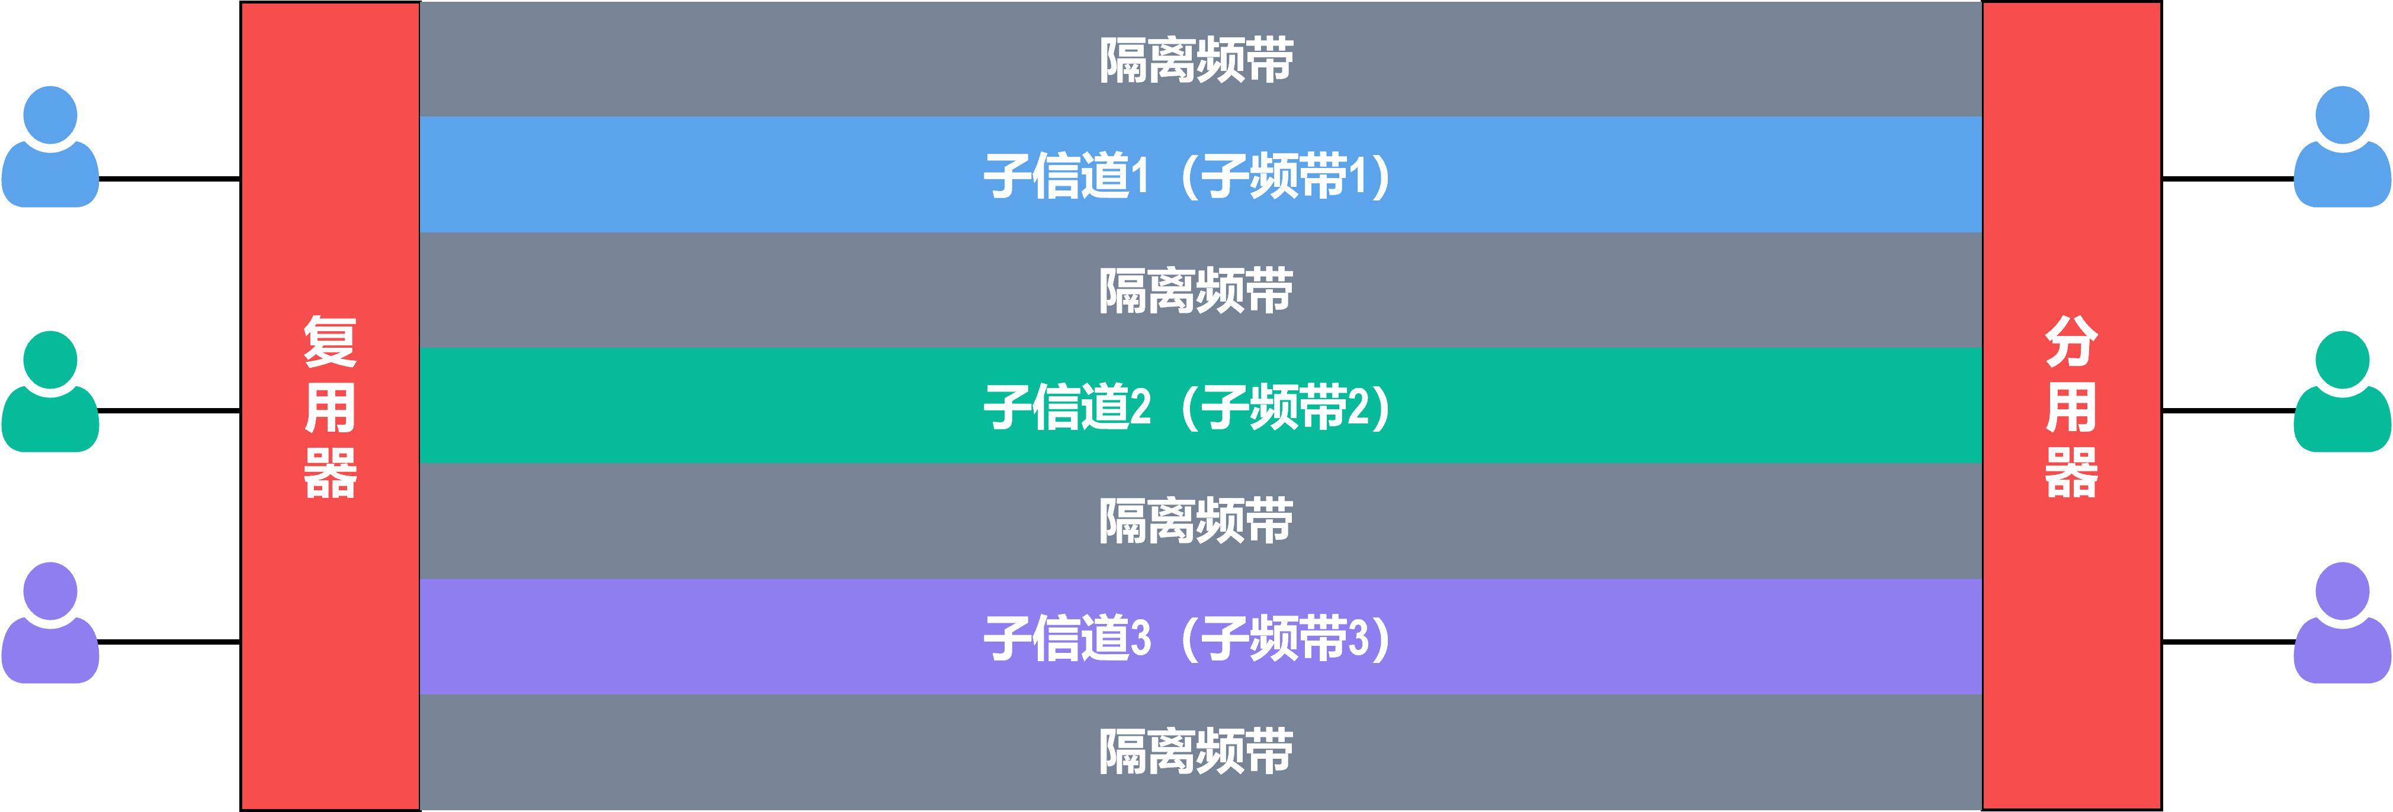
02
常见的信道复用技术
频分复用FDM
频分复用FDM
时分复用TDM
波分复用WDM
码分复用CDM
频分复用的所有用户同时占用不同的频带资源并行通信

Slide 103
02
常见的信道复用技术
频分复用FDM
时分复用TDM
时分复用TDM
波分复用WDM
码分复用CDM
……
时间
时隙
时隙
时隙
时隙
时隙
时隙
时隙
时隙
时隙
时隙
时隙
时隙
时隙
时隙
时隙

Slide 104
02
常见的信道复用技术
频分复用FDM
时分复用TDM
时分复用TDM
波分复用WDM
码分复用CDM
用户
A
使
用
用户
B
使
用
用户
C
使
用
用户
A
使
用
用户
B
使
用
用户
C
使
用
用户
A
使
用
用户
B
使
用
用户
C
使
用
用户
A
使
用
用户
B
使
用
用户
C
使
用
用户
A
使
用
用户
B
使
用
用户
C
使
用
……
时间
时隙
时隙
时隙
时隙
时隙
时隙
时隙
时隙
时隙
时隙
时隙
时隙
时隙
时隙
时隙

Slide 105
02
常见的信道复用技术
频分复用FDM
时分复用TDM
时分复用TDM
波分复用WDM
码分复用CDM
各用户时隙周期性出现
周期为TDM帧的长度
用户
A
使
用
用户
B
使
用
用户
C
使
用
用户
A
使
用
用户
B
使
用
用户
C
使
用
用户
A
使
用
用户
B
使
用
用户
C
使
用
用户
A
使
用
用户
B
使
用
用户
C
使
用
用户
A
使
用
用户
B
使
用
用户
C
使
用
……
时间
时隙
时隙
时隙
时隙
时隙
时隙
时隙
时隙
时隙
时隙
时隙
时隙
时隙
时隙
时隙
TDM帧
TDM帧
TDM帧
TDM帧
TDM帧

Slide 106
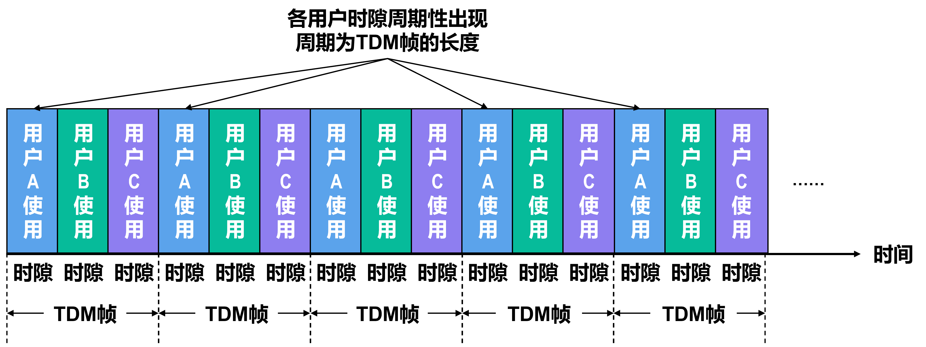
02
常见的信道复用技术
频分复用FDM
时分复用TDM
时分复用TDM
波分复用WDM
码分复用CDM
时分复用的所有用户在不同的时间占用同样的频带

Slide 107
02
常见的信道复用技术
频分复用FDM
时分复用TDM
波分复用WDM
波分复用WDM
码分复用CDM
光的频分复用FDM
根据频分复用的设计思想，可在一根光纤上同时传输多个频率（波长）相近的光载波信号，实现基于光纤的频分复用技术。
目前可以在一根光纤上复用80路或更多路的光载波信号。因此，这种复用技术也称为密集波分复用DWDM。

Slide 108
02
常见的信道复用技术
频分复用FDM
时分复用TDM
波分复用WDM
波分复用WDM
码分复用CDM
光的频分复用FDM
波长λ1
波长λ1
λ1 + λ2 + λ3
波长λ2
波长λ2
波长λ3
波长λ3
三棱镜
三棱镜

Slide 109
02
常见的信道复用技术
频分复用FDM
时分复用TDM
波分复用WDM
波分复用WDM
码分复用CDM
光的频分复用FDM
波长λ1
波长λ1
λ1 + λ2 + λ3
波长λ2
光纤
波长λ2
波长λ3
波长λ3
光复用器
（合波器）
光分用器
（分波器）

Slide 110
02
常见的信道复用技术
频分复用FDM
时分复用TDM
波分复用WDM
波分复用WDM
码分复用CDM
光的频分复用FDM
根据频分复用的设计思想，可在一根光纤上同时传输多个频率（波长）相近的光载波信号，实现基于光纤的频分复用技术。
目前可以在一根光纤上复用80路或更多路的光载波信号。因此，这种复用技术也称为密集波分复用DWDM。
铺设光缆的工程耗资巨大，应尽量在一根光缆中放入尽可能多的光纤，然后对每一根光纤使用密集波分
复用技术。
例如，在一根光缆中放入100根速率为2.5Gb/s的光纤，对每根光纤采用40倍的密集波分复用，则这根光缆的总数据速率为（2.5Gb/s × 40）× 100 = 10000Gb/s = 10Tb/s。

Slide 111
02
常见的信道复用技术
频分复用FDM
时分复用TDM
波分复用WDM
码分复用CDM
码分复用CDM
码分复用（Code Division Multiplexing，CDM）常称为码分多址（Code Division Multiple Access，CDMA），
它是在扩频通信技术的基础上发展起来的一种无线通信技术。
与FDM和TDM不同，CDMA的每个用户可以在相同的时间使用相同的频带进行通信。
CDMA最初用于军事通信，这种系统发送的信号有很强的抗干扰能力，其频谱类似于白噪声，不易被敌人发现。
随着技术的进步，CDMA设备的价格和体积都大幅度下降，因而现在已广泛用于民用的移动通信中。

Slide 112
02
常见的信道复用技术
频分复用FDM
时分复用TDM
波分复用WDM
码分复用CDM
码分复用CDM
CDMA将每个比特时间划分为m个更短的时间片，称为码片（Chip）。m的取值通常为64或128。为了简单起见，在后续的举例中，我们假设m的取值为8。
CDMA中的每个站点都被指派一个唯一的m比特码片序列（Chip Sequence）。
某个站要发送比特1，则发送它自己的m比特码片序列；
某个站要发送比特0，则发送它自己的m比特码片序列的反码。
【举例】
假设给某个站指派的8比特码片序列为01011001
该站发送比特1：
发送自己的8比特码片序列01011001
该站发送比特0：
发送自己的8比特码片序列01011001的反码10100110
将码片序列中的比特0记为-1，而比特1记为+1，可写出码片序列相应的码片向量。
在本例中，该站的码片向量为（-1 +1 -1 +1 +1 -1 -1 +1）。

Slide 113
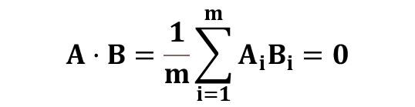
02
常见的信道复用技术
频分复用FDM
时分复用TDM
波分复用WDM
码分复用CDM
码分复用CDM
如果有两个或多个站同时发送数据，则信道中的信号就是这些站各自所发送一系列码片序列或码片序列反码的叠加。为了从信道中分离出每个站的信号，给每个站指派码片序列时，必须遵循以下规则：
分配给每个站的码片序列必须各不相同，实际常采用伪随机码序列。
分配给每个站的码片序列必须相互正交，即各码片序列相应的码片向量之间的规格化內积为0。
令向量A表示站A的码片向量，向量B表示站B的码片向量。
两个不同站A和B的码片序列相互正交，就是向量A与向量B的规格化內积为0，如下式所示。
$$A·B=\frac{1}{m}\sum_{i=1}^{m}{A_{i}B_{i}=0}$$

Slide 114


02
常见的信道复用技术
频分复用FDM
时分复用TDM
波分复用WDM
码分复用CDM
码分复用CDM
$$A·B=\frac{1}{m}\sum_{i=1}^{m}{A_{i}B_{i}=0}$$
【举例】
给站A分配的8比特码片序列为01011001，给站B分配的8比特码片序列为00110101，
则站A的码片向量为（-1 +1 -1 +1 +1 -1 -1 +1），站B的码片向量为（-1 -1 +1 +1 -1 +1 -1 +1）。
将站A和站B各自的码片向量代入上式计算规格化內积：
$$\frac{\left(−1\right)×\left(−1\right)+\left(+1\right)×\left(−1\right)+\left(−1\right)×\left(+1\right)+\left(+1\right)×\left(+1\right)+\left(+1\right)×\left(−1\right)+\left(−1\right)×\left(+1\right)+\left(−1\right)×\left(−1\right)+\left(+1\right)×\left(+1\right)}{8}=0$$

Slide 115
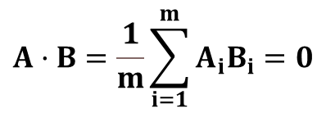
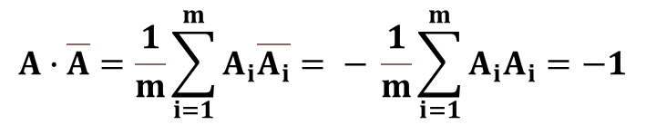
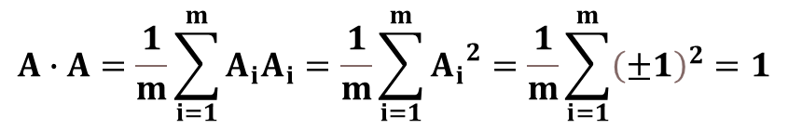
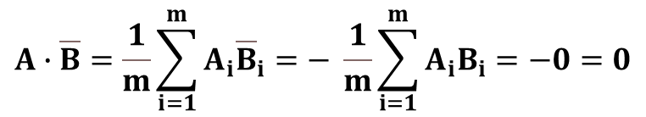
02
常见的信道复用技术
频分复用FDM
时分复用TDM
波分复用WDM
码分复用CDM
码分复用CDM
$$A·B=\frac{1}{m}\sum_{i=1}^{m}{A_{i}B_{i}=0}$$
$$A∙\overline{B}=\frac{1}{m}\sum_{i=1}^{m}{A_{i}{\overline{B}}_{i}}=− \frac{1}{m}\sum_{i=1}^{m}{A_{i}B_{i}}=−0=0$$
$$A∙A=\frac{1}{m}\sum_{i=1}^{m}{A_{i}A_{i}}=\frac{1}{m}\sum_{i=1}^{m}{{A_{i}}^{2}=\frac{1}{m}\sum_{i=1}^{m}{{\left(±1\right)}^{2}}}=1$$
$$A∙\overline{A}=\frac{1}{m}\sum_{i=1}^{m}{A_{i}\overline{A_{i}}}= − \frac{1}{m}\sum_{i=1}^{m}{A_{i}A_{i}=−1}$$

Slide 116

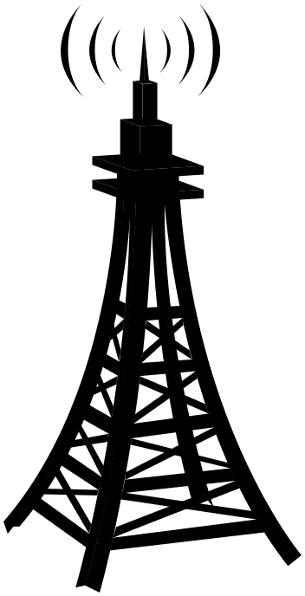
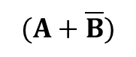
02
常见的信道复用技术
频分复用FDM
时分复用TDM
波分复用WDM
码分复用CDM
码分复用CDM
知道各手机的码片序列
给手机A发送比特1
手机A
给手机B发送比特0
$$(A+\overline{B})$$
手机B
手机C
基站

Slide 117

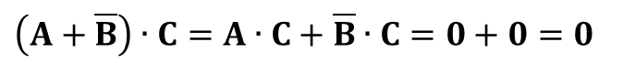

02
常见的信道复用技术
频分复用FDM
时分复用TDM
波分复用WDM
码分复用CDM
码分复用CDM
各手机用自己的码片向量与收到的叠加后的码片向量，做规格化內积运算：
知道各手机的码片序列
$$\left(A+\overline{B}\right)∙A=A∙A+A∙\overline{B}=1+0=1$$
给手机A发送比特1
手机A
运算结果为1，表明收到的是比特1
给手机B发送比特0
$$(A+\overline{B})$$
$$\left(A+\overline{B}\right)∙B=A∙B+\overline{B}∙B=0+\left(−1\right)=−1$$
手机B
运算结果为-1，表明收到的是比特0
$$\left(A+\overline{B}\right)∙C=A∙C+\overline{B}∙C=0+0=0$$
手机C
运算结果为0，表明没有收到信息
基站

Slide 118



02
常见的信道复用技术
频分复用FDM
时分复用TDM
波分复用WDM
码分复用CDM
码分复用CDM
A发送数据
1
0
1
（+1 -1 +1 -1）
相应的码片向量
+1
-1
+1
-1
-1
+1
-1
+1
+1
-1
+1
-1
知道各手机的码片序列
相应的信号
给手机A发送比特串101
手机A
给手机B发送比特串110
B发送数据
1
1
0
（+2 0 0 -2 0 +2 -2 0 0 -2 +2 0）
相应的码片向量
+1
+1
-1
-1
+1
+1
-1
-1
-1
-1
+1
+1
手机B
相应的信号
（+1 +1 -1 -1）
基站发送叠加向量
+2
0
0
-2
0
+2
-2
0
0
-2
+2
0
手机C
相应的信号
（+1 +1 +1 +1）
基站

Slide 119
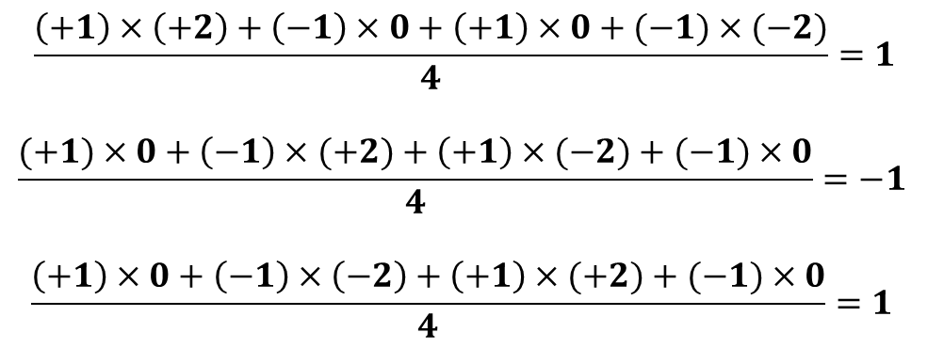
02
常见的信道复用技术
频分复用FDM
时分复用TDM
波分复用WDM
码分复用CDM
码分复用CDM
手机A收到基站发来的叠加后的信号，就用自己的码片向量与收到的叠加后的码片向量，做规格化内积运算：
（+1 -1 +1 -1）
知道各手机的码片序列
给手机A发送比特串101
手机A
$$\frac{\left(+1\right)×\left(+2\right)+\left(−1\right)×0+\left(+1\right)×0+(−1)×(−2)}{4}=1$$
$$\frac{(+1)×0+\left(−1\right)×(+2)+\left(+1\right)×(−2)+(−1)×0}{4}=−1$$
$$\frac{\left(+1\right)×0+\left(−1\right)×\left(−2\right)+\left(+1\right)×(+2)+(−1)×0}{4}=1$$
给手机B发送比特串110
（+2 0 0 -2 0 +2 -2 0 0 -2 +2 0）
手机B
（+1 +1 -1 -1）
手机C
根据运算结果可知：
手机A收到基站发来的数据是比特串101。
（+1 +1 +1 +1）
基站

Slide 120
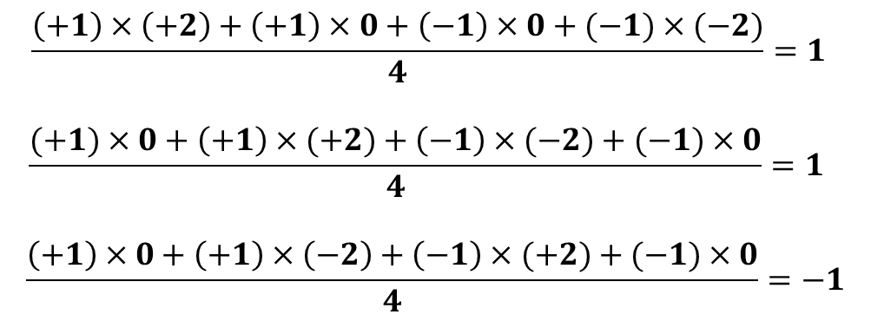
02
常见的信道复用技术
频分复用FDM
时分复用TDM
波分复用WDM
码分复用CDM
码分复用CDM
手机B收到基站发来的叠加后的信号，就用自己的码片向量与收到的叠加后的码片向量，做规格化内积运算：
（+1 -1 +1 -1）
知道各手机的码片序列
给手机A发送比特串101
手机A
$$\frac{\left(+1\right)×\left(+2\right)+\left(+1\right)×0+\left(−1\right)×0+(−1)×(−2)}{4}=1$$
$$\frac{(+1)×0+\left(+1\right)×(+2)+\left(−1\right)×(−2)+(−1)×0}{4}=1$$
$$\frac{\left(+1\right)×0+\left(+1\right)×\left(−2\right)+\left(−1\right)×(+2)+(−1)×0}{4}=−1$$
给手机B发送比特串110
（+2 0 0 -2 0 +2 -2 0 0 -2 +2 0）
手机B
（+1 +1 -1 -1）
手机C
根据运算结果可知：
手机B收到基站发来的数据是比特串110。
（+1 +1 +1 +1）
基站

Slide 121
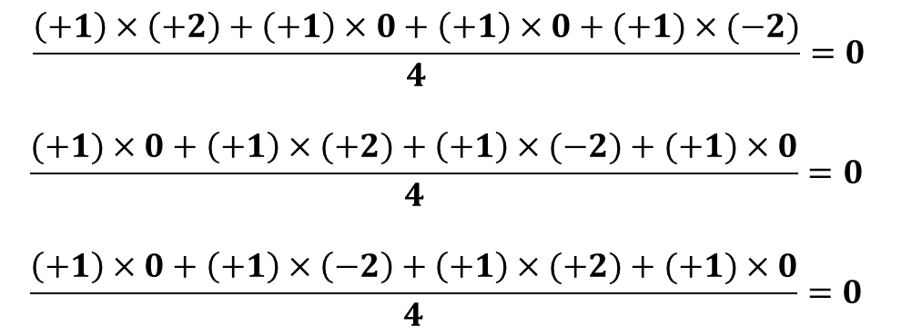
02
常见的信道复用技术
频分复用FDM
时分复用TDM
波分复用WDM
码分复用CDM
码分复用CDM
手机C收到基站发来的叠加后的信号，就用自己的码片向量与收到的叠加后的码片向量，做规格化内积运算：
（+1 -1 +1 -1）
知道各手机的码片序列
给手机A发送比特串101
手机A
$$\frac{\left(+1\right)×\left(+2\right)+\left(+1\right)×0+\left(+1\right)×0+(+1)×(−2)}{4}=0$$
$$\frac{(+1)×0+\left(+1\right)×(+2)+\left(+1\right)×(−2)+(+1)×0}{4}=0$$
$$\frac{\left(+1\right)×0+\left(+1\right)×\left(−2\right)+\left(+1\right)×(+2)+(+1)×0}{4}=0$$
给手机B发送比特串110
（+2 0 0 -2 0 +2 -2 0 0 -2 +2 0）
手机B
（+1 +1 -1 -1）
手机C
根据运算结果可知，基站没有给手机C发送数据。
（+1 +1 +1 +1）
基站

Slide 122
02
常见的信道复用技术
频分复用FDM
时分复用TDM
波分复用WDM
码分复用CDM
码分复用CDM
【2014年 题37】站点A、B、C通过CDMA共享链路，A、B、C的码片序列分别是(1,1,1,1)、(1,-1,1,-1)和(1,1,-1,-1)。
若C从链路上收到的序列是(2,0,2,0,0,-2,0,-2,0,2,0,2)，则C收到A发送的数据是（ ）。
B
A. 000
B. 101
C. 110
D. 111
解析
由于题目所给各站的码片序列为4比特，因此将站点C收到的序列分成三部分，每部分也由4比特组成：
(2, 0, 2, 0, 0, -2, 0, -2, 0, 2, 0, 2)
（2, 0, 2, 0）
（0, -2, 0, -2）
（0, 2, 0, 2）
将站点A的码片序列（1, 1, 1, 1）分别与上述三个部分进行规格化內积运算，根据结果可判断A发送的数据
（1, 1, 1, 1）·（2, 0, 2, 0）=（1×2 + 1×0 + 1×2 + 1×0）÷ 4 = 1
发送的是比特1
（1, 1, 1, 1）·（0, -2, 0, -2）=（1×0 + 1×(-2) + 1×0 + 1×(-2)）÷ 4 = -1
发送的是比特0
（1, 1, 1, 1）·（0, 2, 0, 2）=（1×0 + 1×2 + 1×0 + 1×2）÷ 4 = 1
发送的是比特1

